Slide 1
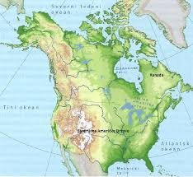
АНГЛОАМЕРИКА-САД

Slide 2
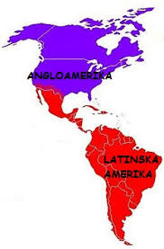
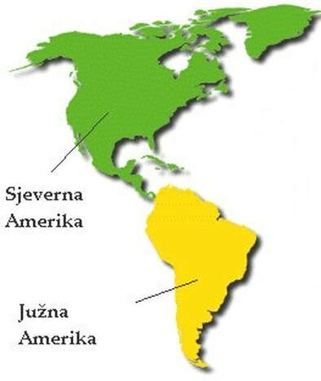
Понављање
Америка као континент ’’Новог свијета’’
Откриће и назив (Кристифор Колумбо и Америго Веспучи)
Подјела Америке
Сјеверна и Јужна Америка
Англоамерика и Латинска Америка

Slide 3
Англоамерика природно-географска обиљежја
Повољан географски положај
Четири рељефне цјелине (Канадски штит, Кордиљери, Апалачи, Велика средишња низија)
Основни типови климе (Умјерено-континентална, субполарна, океанска)
Ријеке Англоамерике отичу у три слива (навести најпознатије ријеке за сваки слив, посебно истакнути Мисисипи са Мисуријем)
Највећа језера
Прерије као специфична вегетациона област
Појаве урагана и торнада

Slide 4
Англоамерика друштвено-географска обиљежја
Слабо и неравномјерно насељен континент
Расна структура континента; старосједиоци и досељеници
Привредно најразвијенији континент
Двије државе:
Канада (друга земља Свијета по површини)
Сједињене америчке државе (трећа земља Свијета по површини)

Slide 5
САД
50 савезних држава ( једна од њих носи назив као и главни град – Вашингтон)
Највећа војна и економска сила Свијета
Најнасељенији дијелови државе (конурбације на Источној и Западној обали и око Великих језера)
Најразвијеније гране привреде
Познате мултинационалне компаније
Највеће туристичке знаменитости

Slide 6
Задаци
На контурне ( нијеме) карте ваневропских континената или контурне карте у радним свескама (стр.63 и 64) унијети:
Основне природно-географске елементе Англоамерике (ријеке, планине, језера, острва и полуострва)
Двије државе Англоамерике и њихове највеће градове (посебно издвојити главне градове)

Slide 7
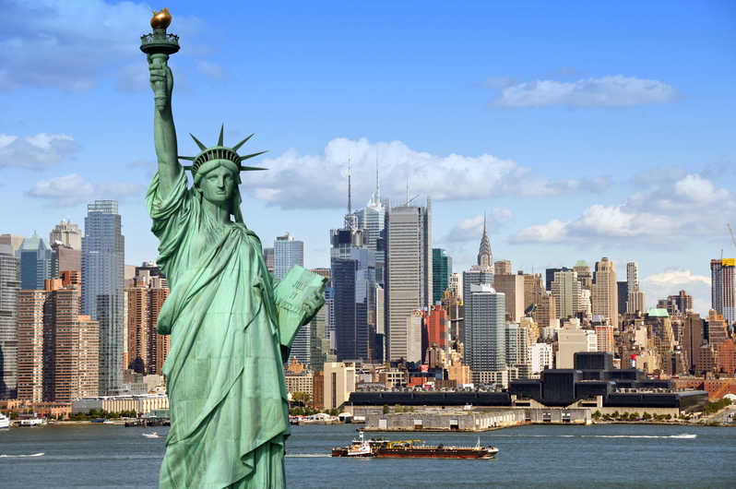
Који је град на слици?

Slide 8
Који је најдубљи кањон Свијета?

Slide 9
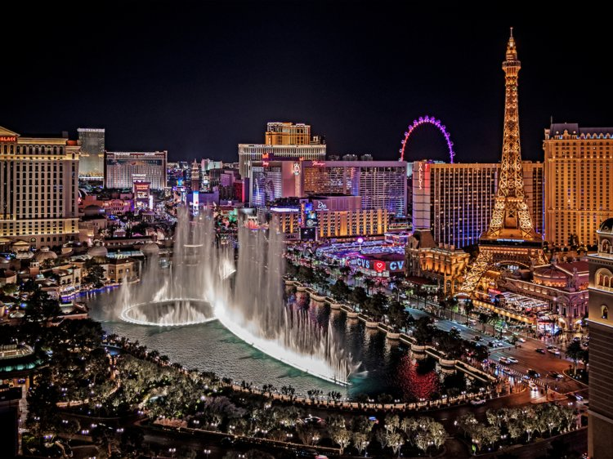
Познати туристички град са слике је...

Slide 10
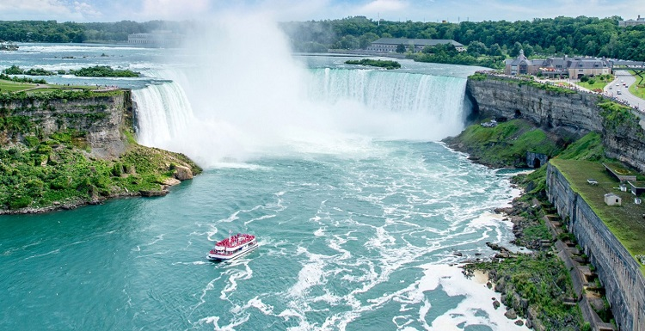
Како се зове најпознатији водопад на Свијету?

Slide 11
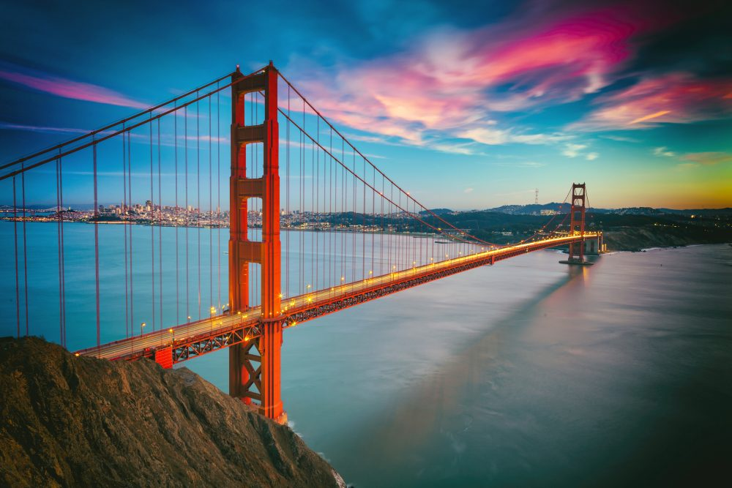
Како се зове познати мост и у ком граду се налази?

